Slide 1

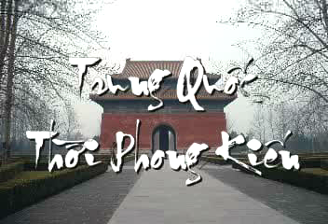
CHƯƠNG III

Slide 2
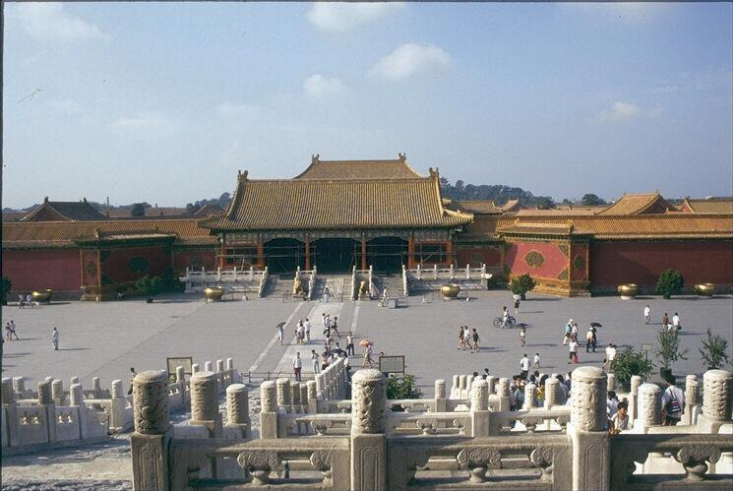
Bài 5:TRUNG QUỐC THỜI PHONG KIẾN

Slide 3
1. Trung quốc thời Tần, Hán
2. Sự phát triển của chế độ
phong kiến dưới thời Đường
NỘI DUNG CHÍNH
3. Trung Quốc dưới thời
Minh, Thanh
4. Văn hóa Trung Quốc thời
phong kiến

Slide 4


Bài 5: TRUNG QUỐC THỜI PHONG KIẾN
Trung Quốc thời Tần, Hán
a. Sự thành lập
Trình bày sự hiểu biết của em về đất nước Trung Quốc?

Slide 5
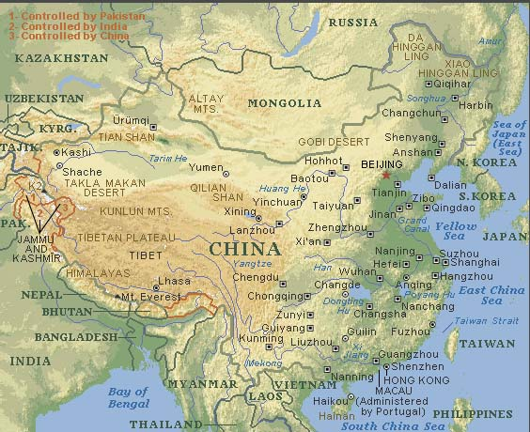
Bài 5:TRUNG QUỐC THỜI PHONG KIẾN
+ Nằm ở phía Đông Châu Á.
+ Cả nước có 22 tỉnh, 5 khu tự trị. 2 đặc khu kinh tế (Hồng Kông, Ma Cao)
+ Trung Quốc có đường biên giới giáp với 14 nước.
(22.000 km).
+ Diện tích: 9.572.800 km2.

Slide 6
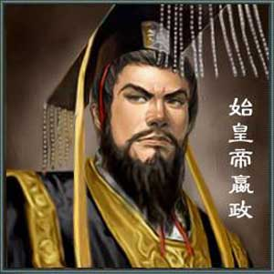

Bài 5: TRUNG QUỐC THỜI PHONG KIẾN
Trung Quốc thời Tần, Hán
a. Sự thành lập
Nhà Tần thành lập vào thời gian nào,do ai lập ra?

Slide 7
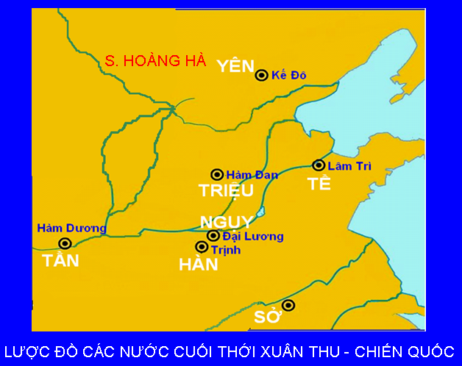

Slide 8
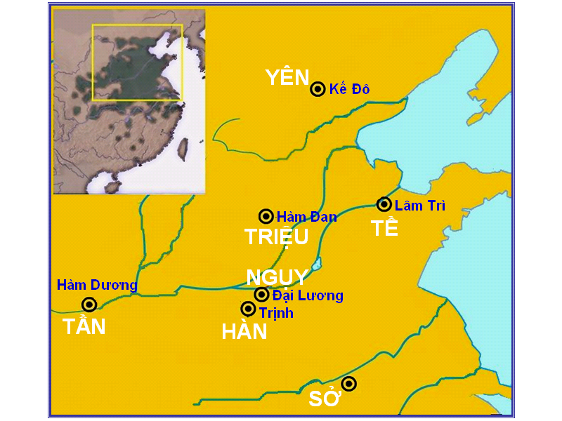
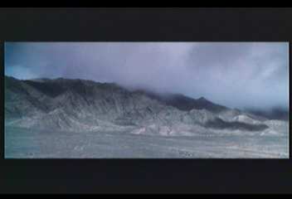
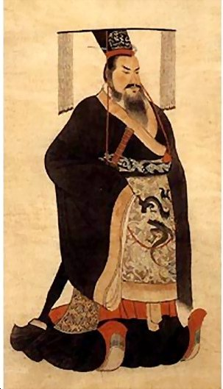
226 TCN
221 TCN
229 – 228 TCN
225 TCN
230 – 229 TCN
NHÀ TẦN
(221-206 TCN)
224 – 223 TCN
Tần đánh chiếm các nước
Tần Thủy Hoàng

Slide 9
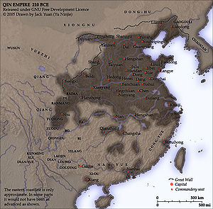
Bài 5: TRUNG QUỐC THỜI PHONG KIẾN
Trung Quốc thời Tần, Hán
a. Sự thành lập

Slide 10
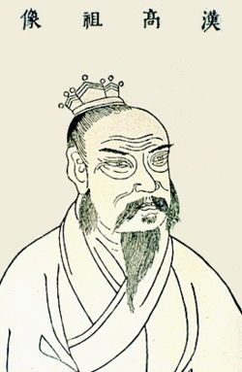
Cuộc chiến diễn ra giữa các nước đó trong 5 năm (206-202 TCN), gọi là thời Hán Sở tranh hùng. Lưu Bang là người giành thắng lợi cuối cùng, trở thành vị vua đầu tiên của nhà Hán. Ban đầu, "Hán" (là địa giới do Hạng Vũ phân chia) chỉ gồm vùng Tứ Xuyên, Trùng Khánh và phía nam Thiểm Tây và chỉ là một công quốc nhỏ, nhưng dần lớn mạnh thành một đế chế; nhà Hán được gọi theo công quốc này, tên của nó lại được đặt từ chữ Hán Trung (漢中) — phía nam Thiểm Tây hiện nay, vùng bao quanh thành phố Hán Trung. Sự khởi đầu của triều Hán có thể tính từ năm 206 TCN khi nhà Tần sụp đổ và công quốc Hán được thành lập hay từ năm 202 TCN khi vua nước Sở là Hạng Vũ tự sát.
Hán Cao Tổ - Lưu Bang

Slide 11
Bài 5: TRUNG QUỐC THỜI PHONG KIẾN
Trung Quốc thời Tần, Hán
a. Sự thành lập
- Năm 221 TCN, nhà Tần đã thống nhất Trung Quốc vua Tần tự xưng là Tần Thủy Hoàng.
- Lưu Bang lập ra nhà Hán (206 TCN-220) => chế độ phong kiến được xác lập.

Slide 12
SƠ ĐỒ SỰ HÌNH THÀNH QUAN HỆ SẢN XUẤT PHONG KIẾN
Quý tộc
Địa chủ
Nông dân giàu
Nông dân tự canh
Nông dân
công xã
Nông dân
lĩnh canh
Nông dân nghèo
Như vậy quan hệ bóc lột địa tô của địa chủ với nông dân lĩnh canh thay cho quan hệ cũ và xã hội phong kiến được hình thành

Slide 13

Bài 5 :TRUNG QUỐC THỜI PHONG KIẾN
Trung Quốc thời Tần, Hán
b. Tổ chức bộ máy nhà nước
Nhà Tần ,Hán đã tổ chức bộ máy nhà nước như thế nào?

Slide 14
Hoàng đế
Thừa tướng
Thái uý
Các quan văn
Các chức
quan khác
Các quan võ
Thái thú
(ở quận)
Thái thú
(ở quận)
Huyện lệnh
(ở huyện)
Huyện lệnh
(ở huyện)
Huyện lệnh
(ở huyện)
Huyện lệnh
(ở huyện)
SƠ ĐỒ TỔ CHỨC BỘ MÁY NHÀ NƯỚC THỜI TẦN ,HÁN.

Slide 15

Bài 5: TRUNG QUỐC THỜI PHONG KIẾN
Trung Quốc thời Tần, Hán
b. Tổ chức bộ máy nhà nước
Em có nhận xét gì về bộ máy nhà nước thời Tần ,Hán.

Slide 16
Bài 5: TRUNG QUỐC THỜI PHONG KIẾN
Trung Quốc thời Tần, Hán
b. Tổ chức bộ máy nhà nước
- Đứng đầu là hoàng đế có quyền tuyệt đối bên dưới có thừa tướng, thái úy cùng các quan văn võ.
- Địa phương quan Thái Thú và Huyện Lệnh.

Slide 17
Bài 5: TRUNG QUỐC THỜI PHONG KIẾN
Trung Quốc thời Tần, Hán
b. Tổ chức bộ máy nhà nước
Nhà Tần ,Hán thi hành chính sách đối ngoại như thế nào?
- Chính sánh: tiến hành chiến tranh xâm lược mở rộng lãnh thổ.

Slide 18
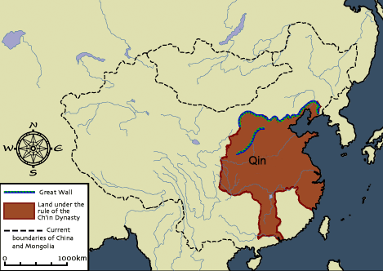
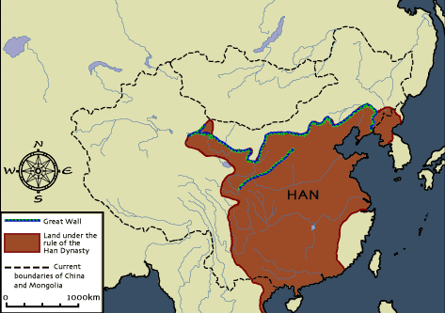
Lãnh thổ nhà Tần
Lãnh thổ nhà Hán

Slide 19
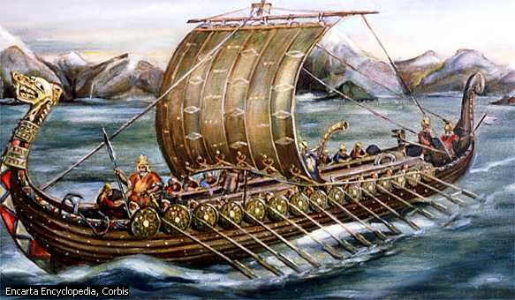
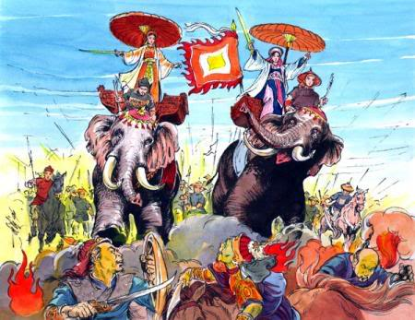
Hai bà Trưng khởi nghĩa chống lại thái thú Tô Định của nhà Hán

Slide 20

Bài 5: TRUNG QUỐC THỜI PHONG KIẾN
2. Sự phát triển của chế độ phong kiến dưới thời Đường.
Nhà Đường thành lập vào thời gian nào ? Do ai sáng lập nên.

Slide 21
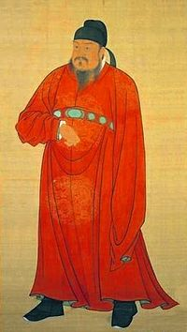
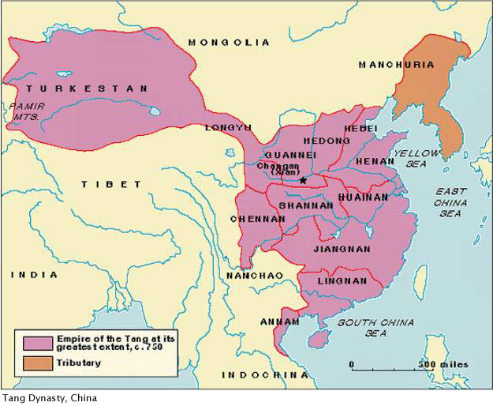
Bài 5: TRUNG QUỐC THỜI PHONG KIẾN
2. Sự phát triển của chế độ phong kiến dưới thời Đường.
Lý Uyên

Slide 22
Bài 5: TRUNG QUỐC THỜI PHONG KIẾN
2. Sự phát triển của chế độ phong kiến dưới thời Đường.
- Sau nhà Hán Trung Quốc lâm vào tình trạng hoảng loạn Lý Uyên dẹp lọan lên ngôi lập ra nhà Đường (618-907).
→Chế độ phong kiến Trung Quốc đạt tới đỉnh cao

Slide 23

Bài 5: TRUNG QUỐC THỜI PHONG KIẾN
2. Sự phát triển của chế độ phong kiến dưới thời Đường.
Thảo luận nhóm
NHÓM 1: Những biểu hiện sự thịnh trị về kinh tế dưới thời Đường.
NHÓM 2: Tình hình chính trị dưới thời Đường. Bộ máy nhà Đường có gì khác so với các triều đại trước?
NHÓM 3: Chính sách đối ngoại dưới thời Đường.

Slide 24

Bài 5: TRUNG QUỐC THỜI PHONG KIẾN
2. Sự phát triển của chế độ phong kiến dưới thời Đường.
NHÓM 1: Những biểu hiện sự thịnh trị về kinh tế dưới thời Đường

Slide 25
Bài 5: TRUNG QUỐC THỜI PHONG KIẾN
2. Sự phát triển của chế độ phong kiến dưới thời Đường.
- Kinh tế.
+ Nông nghiệp: thực hiện chế độ quân điền, áp dụng kỹ thuật cánh tác mới vào sản xuất như chọn giống, xác định thời vụ tăng năng xuất
+Thủ công nghiệp thịnh đạt có các xưởng thủ công luyện sắt, đóng thuyền, dệt lụa
+Thương nghiệp hình thành con đường tơ lụa

Slide 26
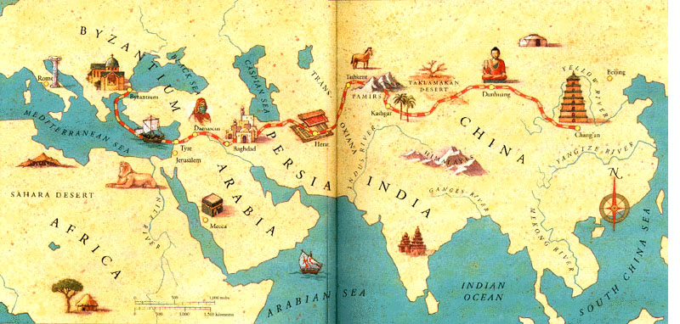
Con đường tơ lụa bắt đầu từ Phúc Châu, Hàng Châu, Bắc Kinh (Trung Quốc) qua Mông Cổ, Ấn Độ, Afghainstan, Kazakhstan, Kyrgyzstan,Uzbekistan, Iran, Iraq, Thổ Nhĩ Kỳ, Hy Lạp, xung quang vùng địa trung hải và đến tận châu Âu. Con đường cũng đến cả triều tiên và Nhật Bản. Chiều dài khoảng 4000 dặm hay 6437 km

Slide 27
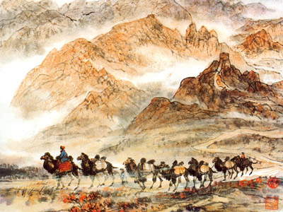
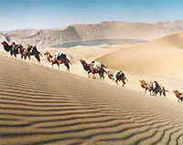
Con đường tơ lụa từ Trung Quốc đến
Ấn Độ -Lưỡng Hà và Địa Trung Hải

Slide 28
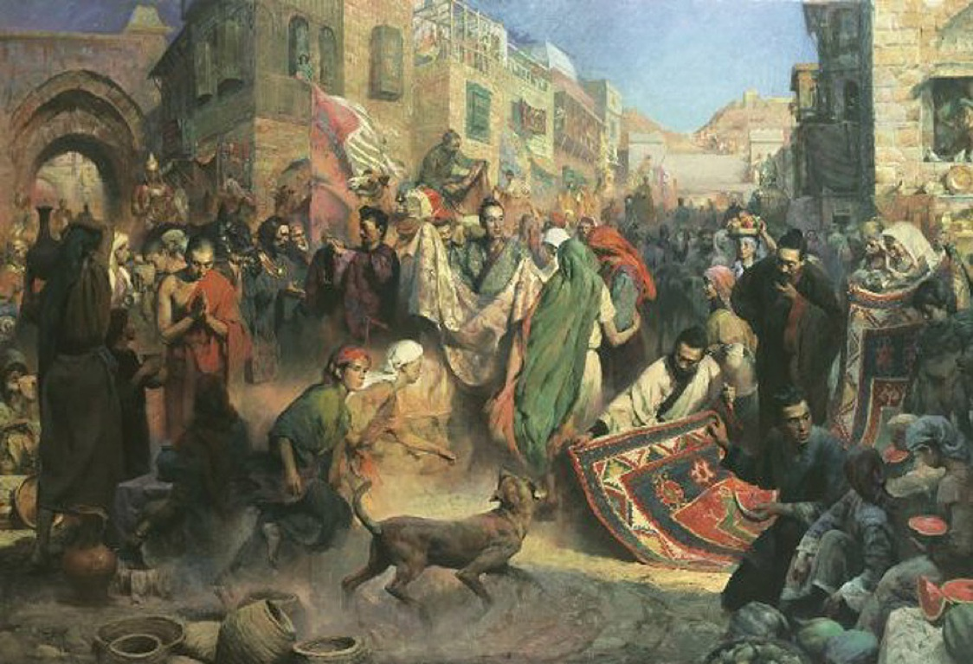
Việc giao thương buôn bán nhộn nhịp trên con đường nổi tiếng

Slide 29
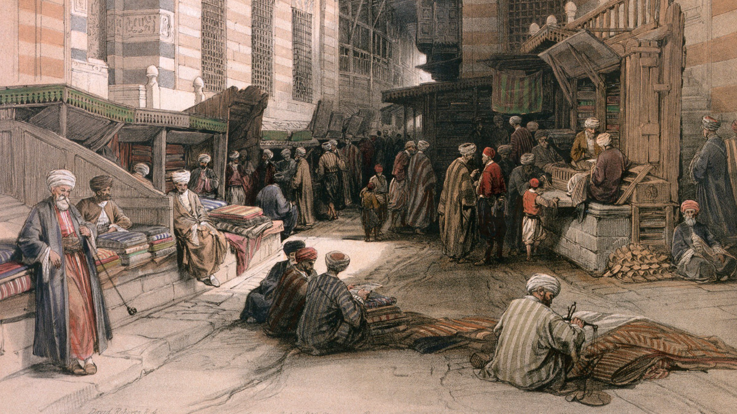
Lụa là vật phẩm quý và cũng là vật phẩm chủ chốt được vận chuyển trên tuyến đường

Slide 30
Bài 5: TRUNG QUỐC THỜI PHONG KIẾN
2. Sự phát triển của chế độ phong kiến dưới thời Đường.
NHÓM 2: Tình hình chính trị dưới thời Đường. Bộ máy nhà Đường có gì khác so với các triều đại trước?

Slide 31
Trung ương
HOÀNG ĐẾ
Quan văn
Thừa tướng
Quan võ
Thái úy
Địa phương
Quận
Thái thú
Biên cương
Tiết độ sứ
Huyện
Huyện lệnh
Sơ đồ bộ máy nhà nước thời Đường

Slide 32
Bài 5: TRUNG QUỐC THỜI PHONG KIẾN
2. Sự phát triển của chế độ phong kiến dưới thời Đường.
NHÓM 3: Chính sách đối ngoại dưới thời Đường.

Slide 33
Bài 5: TRUNG QUỐC THỜI PHONG KIẾN
2. Sự phát triển của chế độ phong kiến dưới thời Đường.
Chính trị.
+ Lập thêm chức Tiết độ sứ.
+ Mở khoa thi tuyển chọn quan lại.
- Chính sách: xâm lược, bành trướng lãnh thổ.

Slide 34

Bài 5: TRUNG QUỐC THỜI PHONG KIẾN
3. Trung quốc thời Minh, Thanh
Nhà Minh được thành lập vào thời gian nào, do ai lập nên

Slide 35
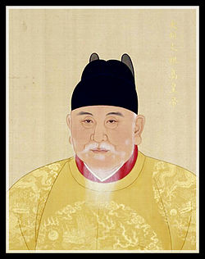
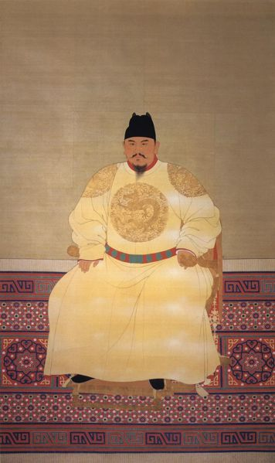
Bài 5: TRUNG QUỐC THỜI PHONG KIẾN
3. Trung quốc thời Minh, Thanh
Tranh vẽ Đại Minh Thái Tổ Cao Hoàng đế
LÝ TỰ THÀNH

Slide 36
Bài 5: TRUNG QUỐC THỜI PHONG KIẾN
3. Trung quốc thời Minh, Thanh
Nhà Minh được thành lập (1368-1644) do Chu Nguyên Chương sáng lập.

Slide 37
Bài 5: TRUNG QUỐC THỜI PHONG KIẾN
3. Trung quốc thời Minh, Thanh
Dưới thời Minh kinh tế có điểm gì mới so với các triều đại trước

Slide 38
Bài 5: TRUNG QUỐC THỜI PHONG KIẾN
3. Trung quốc thời Minh, Thanh
- Kinh tế: khôi phục kinh tế, xuất hiện mầm mống của quan hệ sản xuất tư bản chủ nghĩa.
- Mở rộng chính sách bành trướng ra bên ngoài.

Slide 39

Bài 5: TRUNG QUỐC THỜI PHONG KIẾN
3. Trung quốc thời Minh, Thanh
Nhà Thanh được Thành lập vào thời gian nào do ai sáng lập? Nhà Thanh thực hiện chính sách cai trị như thế nào?

Slide 40
Bài 5: TRUNG QUỐC THỜI PHONG KIẾN
3. Trung quốc thời Minh, Thanh
Nhà Thanh được thành lập (1644 -1911).
Kinh tế: giảm nhẹ tô thuế, khuyến khích khẩn hoang.
Đối nội: áp bức dân tộc.
- Đối ngoại: bế quan tỏa cảng.

Slide 41
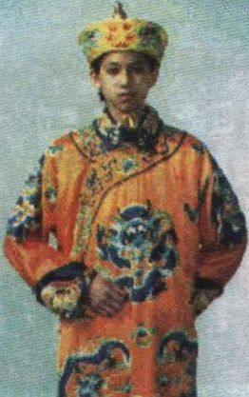
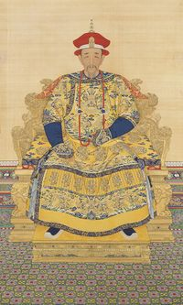
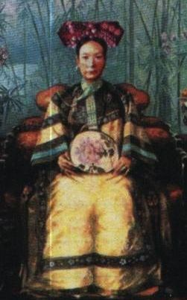
Càn Long
Từ Hy Thái hậu
Quang Tự

Slide 42

Sự thành lập Nhà Minh -Nhà Thanh
1368
NHÀ MINH
1644
NHÀ THANH
1911
LÝ TỰ THÀNH

Slide 43
Các triều đại phong kiến Trung Quốc
Tên triều đại | Thời gian | Nét chủ yếu mỗi triều đại
Tần Thủy Hoàng thống nhất TQ, chế độ phong kiến hình thành.
Nhà Tần
221-206 TCN
Nhà Hán
Lưu Bang lập ra nhà Hán, chế độ PK TQ tiếp tục được xác lập.
206 TCN - 220
Nhà Đường
618 - 907
Lý Uyên đàn áp cuộc khởi nghĩa nông dân, lập ra nhà Đường.
Chu Nguyên Chương lãnh đạo khởi nghĩa nông dân thắng lợi, lập ra nhà Minh.
Nhà Minh
1368 - 1644
Khởi nghĩa Lí Tự Thành lật đổ triều Minh, nhưng bị người Mãn xâm chiếm, lập ra nhà Thanh
Nhà Thanh
1644 - 1911

Slide 44

Nhà Tần: 221 → 206 TCN
Nhà Hán: 206 TCN → 220
Thời Tam Quốc: 220 → 280
Thời Tây Tấn: 265 → 316
Thời Đông Tấn: 317 → 420
Thời Nam – Bắc Triều: 420 → 589
Nhà Tuỳ: 581 → 618
Nhà Đường: 618 → 907
Thời Ngũ đại: 907 → 960
Nhà Tống: 960 → 1279
Nhà Nguyên: 1271 → 1368
Nhà Minh: 1368 → 1644
Nhà Thanh: 1644 → 1911
NIÊN BIỂU CÁC TRIỀU ĐẠI PHONG KIẾN Ở TRUNG QUỐC
Notes:
Copyright © 2006 Doan Van Hung- Khoa Lich Su, Dai hoc QuyNhon

Slide 45

Bài 5:
TRUNG QUỐC THỜI PHONG KIẾN
4. Văn hóa Trung Quốc thời phong kiến
-Nhóm 1: Những thành tựu trên lĩnh vực tư tưởng:
-Nhóm 2: Những thành tựu trên lĩnh vực văn học, sử học
Nhóm 3: Những thành tựu trên lĩnh vực khoa học kỹ thuật.
Nhóm 4: Những thành tựu về kiến trúc

Slide 46
Bài 5:
TRUNG QUỐC THỜI PHONG KIẾN
4. Văn hóa Trung Quốc thời phong kiến
Nhóm 1: Những thành tựu trên lĩnh vực tư tưởng
Tư tưởng: Nho giáo giữ vai trò quan trọng, người sáng lập là Khổng Tử
Là công cụ phục vụ bảo vệ nhà nước phong kiến

Slide 47
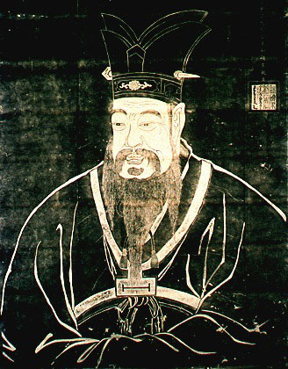
Khổng Tử (551 - 479 trước Tây Lịch)
Bia mộ Khổng Tử

Slide 48
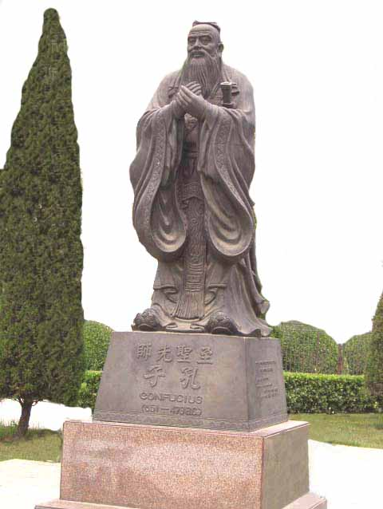
Theo chiết tự Trung Hoa, chữ Nho được tạo bởi chữ “Nhân" là người, đứng bên chữ “Nhu" có nghĩa là cần dùng. Vậy Nho Gia là loại người cần dùng để giúp ích cho xã hội, cho mọi người biết cách cư xử, hành động, làm sao cho hợp với lẽ Trời, với tình Người.

Slide 49
TAM CƯƠNG
NGŨ THƯỜNG
TỨ ĐỨC
NHÂN
TỨ ĐỨC
CÔNG
TÍN
DUNG
NGÔN
HẠNH
TAM CƯƠNG
VUA – TÔI
CHA – CON
VỢ - CHỒNG
NGŨ THƯỜNG
TRÍ
LỄ
NGHĨA

Slide 50
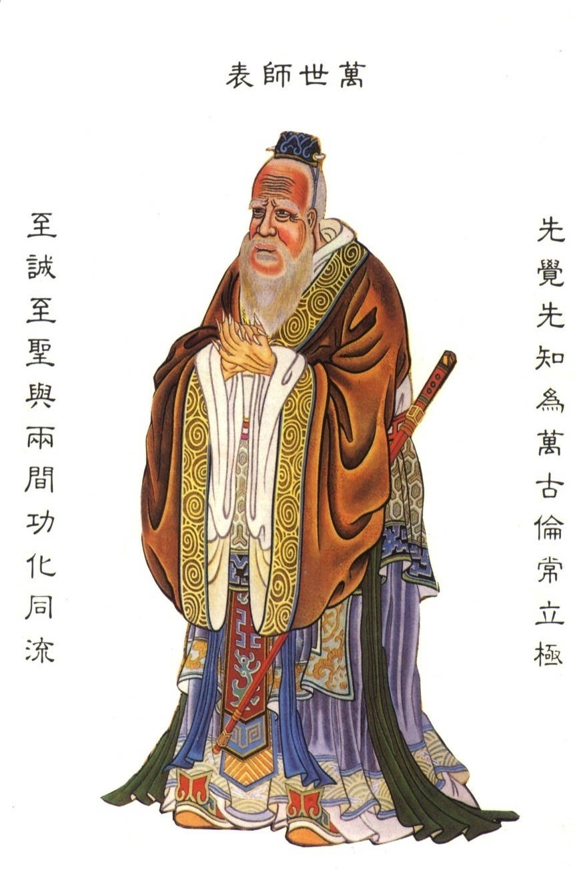
Nho giáo .
Trong quá trình phát triển của lịch sử tư tưởng Trung Hoa , tư tưởng Nho Gia xuất hiện tương đối sớm , những cơ sở tư tưởng giúp cho Nho giáo hình thành đã có từ rất lâu, đến thời Xuân Thu với Khổng Tử, học thuyết này mới được sắp xếp lại 1 cách hệ thống. Đến thời Chiến Quốc, người kế thừa trung thành và phát triển học thuyết của Khổng Tử lên một bước là Mạnh Tử, nhưng lúc bấy giờ vì không đáp ứng được yêu cầu của thời đại nên nho gia chưa có vai trò đáng kể.
Khổng Tử

Slide 51
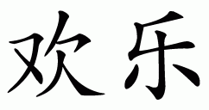
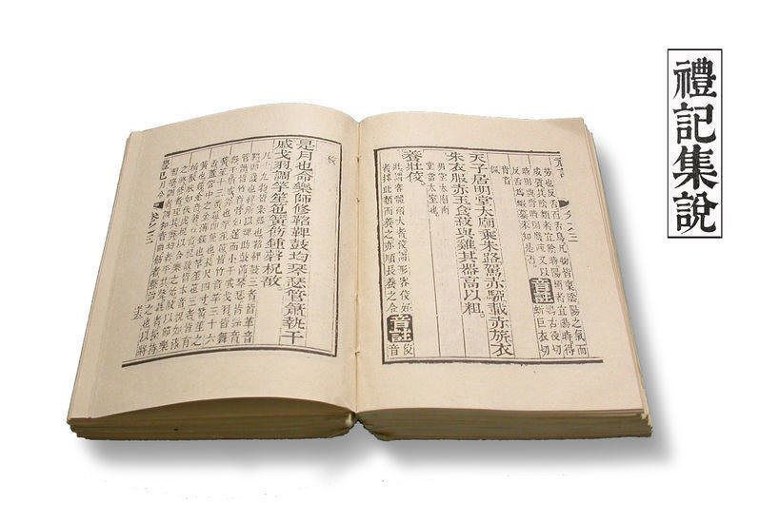


Từ đời Tần sang đến đầu đời Hán, Nho Giáo lại bị coi thường, thậm chí đã bị đả kích dữ dội. Nhưng vào thời Hán Vũ đế , Nho giáo lại trờ thành công cụ sắc bén phục vụ cho giai cấp thống trị. Đổng Trọng Thư (179-104 TCN)là nhân vật tiêu biểu cho Hán nho. Ông khuyên nhà vua gạt bỏ các học thuyết khác chỉ tôn sung nho học, điều đó gây ảnh hưởng quan trọng đối với phương hướng phát triển của tư tưởng Trung Hoa. Là người phát triển Nho gia thêm 1 bước nhất là về các mặt triết học và đạo đức, làm cho học thuyết này càng thêm hoàn chỉnh. Đồng thời tư tưởng của Đổng Trọng Thư có pha lẫn thuyết Âm Dương Ngũ Hành và đề cao quyền thần . Do đó làm cho tư tưởng Nho gia nhuốm màu sắc thần học .
Saùch Nho Giaùo

Slide 52
Bài 5:
TRUNG QUỐC THỜI PHONG KIẾN
4. Văn hóa Trung Quốc thời phong kiến
Nhóm 2: Những thành tựu trên các lĩnh vực văn học, sử học?
-Văn học:
+Thơ đạt đến đỉnh cao của nghệ thuật: Đỗ Phủ, Bạch Cư Dị, Lý Bạch
+Tiểu thuyết phát triển mạnh thời Minh - Thanh

Slide 53
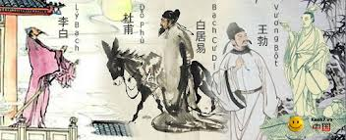
- Văn học:

Slide 54
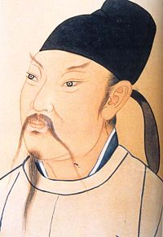
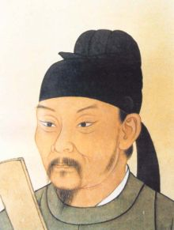
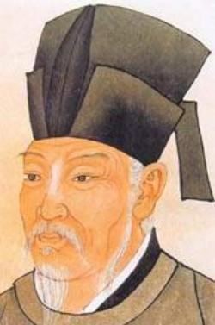
Lý Bạch
ĐỖ PHỦ
BẠCH CƯ DỊ

Slide 55
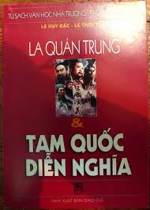
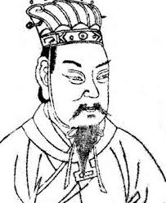
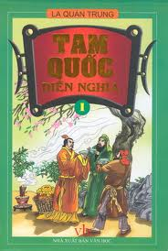
La Quán Trung

Slide 56

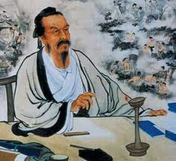
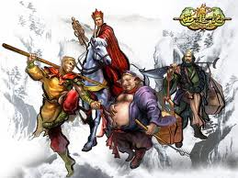

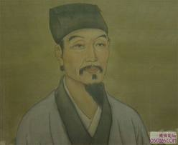
Thi Nại An– Thủy Hử
Ngô Thừa Ân- Tây Du Kí

Slide 57
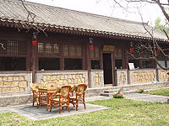
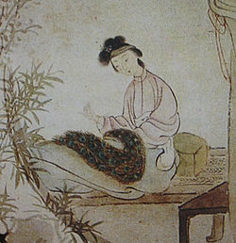
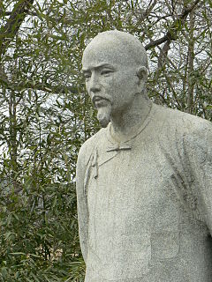
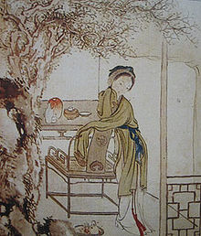
Ngoại ô Bắc Kinh, nơi gia đình Tào Tuyết Cần từng sinh sống
Hồng lâu Mộng
Tượng Tào Tuyết Cần ở Bắc Kinh

Slide 58
Bài 5:
TRUNG QUỐC THỜI PHONG KIẾN
4. Văn hóa Trung Quốc thời phong kiến
- Sử học: có bộ sử ký của Tư Mã Thiên

Slide 59
Bài 5:
TRUNG QUỐC THỜI PHONG KIẾN
4. Văn hóa Trung Quốc thời phong kiến
Nhóm3: Những thành tựu về khoa học kỹ thuật?
-Khoa học kỹ thuật sớm phát triển và đạt được nhiều thành tựu quan trọng với 4 phát minh lớn: La bàn, thuốc súng, nghề làm giấy và nghề in

Slide 60
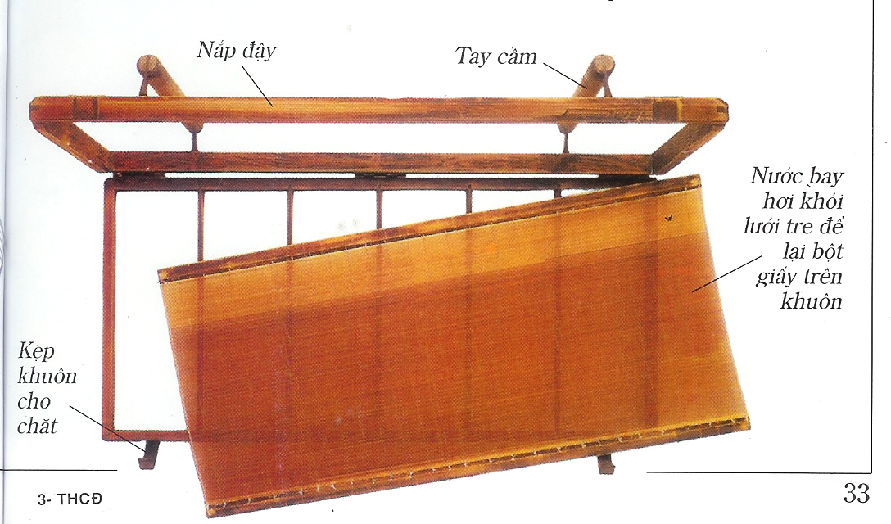
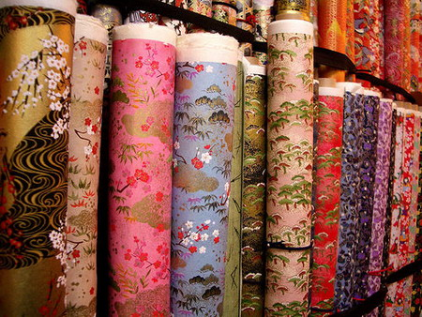
Khuoân laøm giaáy cuûa ngöôøi Trung Quoác
Giaáy cuûa ngöôøi Trung Quoác

Slide 61
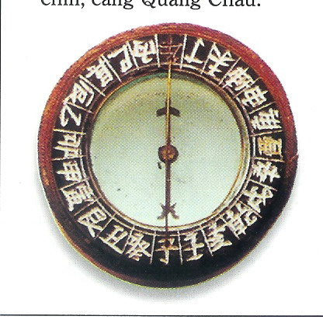
La bàn của người Trung Quốc

Slide 62
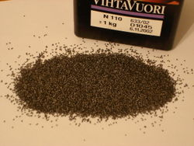

KỸ THUẬT IN
THUỐC SUÙNG

Slide 63
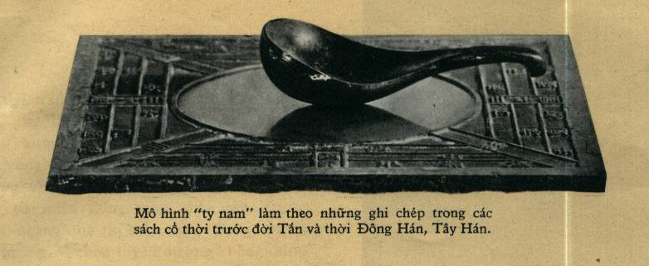



LA BÀN
LA BÀN
LA BÀN
LA BÀN
THUỐC SÚNG

Slide 64
Bài 5:
TRUNG QUỐC THỜI PHONG KIẾN
4. Văn hóa Trung Quốc thời phong kiến
Nhóm4: Những công trình kiến trúc tiêu biểu của Trung Quốc

Slide 65



Tần Thuỷ Hoàng
Vạn Lý Trường Thành
Notes:
Copyright © 2006 Doan Van Hung- Khoa Lich Su, Dai hoc QuyNhon

Slide 66



Slide 67

Được phát hiện 1974 ở gần Lâm Đồng – Trung Quốc. Ở ba đại sảnh trong hầm phát hiện được 8000 tượng, có bộ binh, xạ thủ, cung nỏ đá, kị binh, chiến xa, chiến mã đều được xép hàng thành đội hình tác chiến. Các bức tượng cao từ 1,6 đến 1,7m. Hình mặt và vẻ mặt mỗi tượng khác nhau. Có người đứng, có người quỳ rút kiếm, điều này chứng tỏ họ đang ngăn chặn kẻ địch tấn công. Vũ khí mang theo các bức tượng: kiếm, trường mâu, cung, tên đều là thật
Tượng Người, Binh mã bằng đất sét nung

Slide 68

Tại hần số 1 có độ sẫu,9 m, dài chừng 229m, rộng 6,1m người ta phát hiện được gần 6000 tượng gồm có bộ binh, xạ thủ bắn cung và chiến xa. Hầm số 2 nhỏ hơn có vài trăm tượng. Hầm số ba chỉ có 68 tượng là những tướng chỉ huy và thuộc hạ
Tượng Người, Binh mã bằng đất sét nung

Slide 69



Lăng mộ nằm phía Bắc núi Lệ Sơn tỉnh Thiểm Tây (Trung Quốc)
Xứng đáng được coi là viện bảo tàng dưới lòng đất về lịch sử quân sự và văn hóa nghệ thuật thời Tần
Tượng người bằng đất nung trong lăng mộ TầnThủy Hoàng

Slide 70

Lăng Ly Sơn

Slide 71
Cố Cung (Bắc Kinh), được xây dựng vào năm 1406 hoàn thành 1420, tổng cộng đã có 24 vị Hoàng đế lên ngôi chấp chính ở đây

Slide 72

Cố cung Bắc Kinh

Slide 73

Toàn cảnh Cố Cung (Bắc Kinh)

Slide 74


Điện Thái Hòa –Tử cấm thành – Bắc Kinh

Slide 75


Slide 77


Tượng Lạc Sơn đại Phật cao 71m đời Đường, Tứ Xuyên TQ
Tượng Phật bằng gỗ sơn mài mạ vàng - đời Đường -TQ

Slide 78

Buddhist Temple, Shanghai, China

Slide 79


Đàn tế trời ở Bắc Kinh

Slide 80


Hoàng Hạc Lâu
Tượng Phật

Slide 81

NÚI THÁI SƠN

